Slide 1
Криптография и математика

Slide 2
Цель:
Выяснить, каким образом математика
связана с криптографией и созданием криптографических шифров

Slide 3

Что изучает наука
«криптография»?

Slide 4

Шифр Цезаря
Шифр со сдвигом вправо на 3 буквы

Slide 5
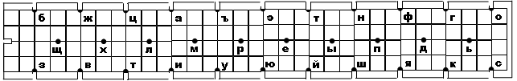
Линейка Энея
Линейка Энея – криптографический инструмент, реализующий шифр замены.

Slide 6
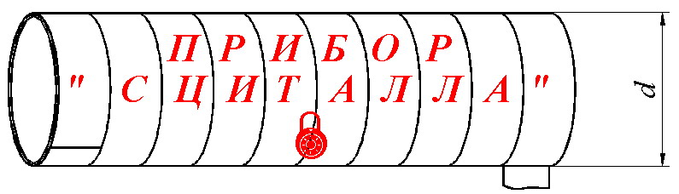
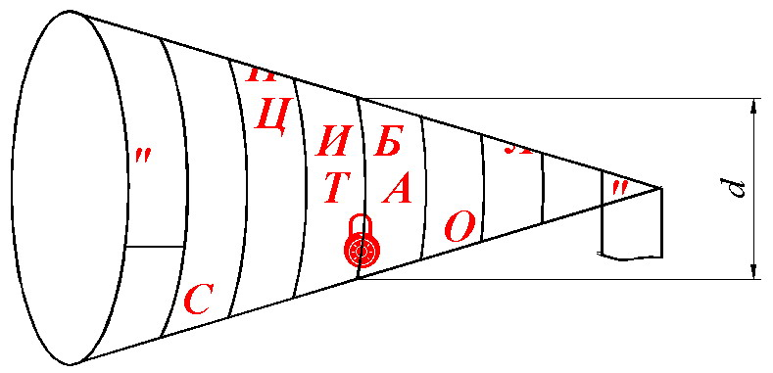
Шифр Сциталла
Прибор
для шифрования
Прибор
для дешифровки

Slide 7
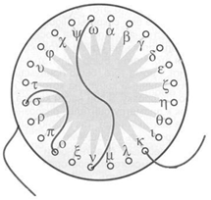
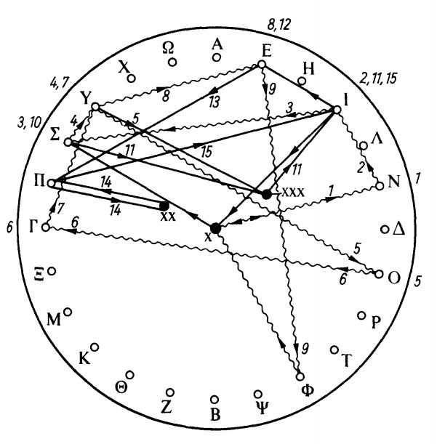
Диск Энея

Slide 8
Квадрат Полибия
 | 1 | 2 | 3 | 4 | 5 | 6
1 | А | Б | В | Г | Д | Е
2 | Ё | Ж | З | И | Й | К
3 | Л | М | Н | О | П | Р
4 | С | Т | У | Ф | Х | Ц
5 | Ч | Ш | Щ | Ъ | Ы | Ь
6 | Э | Ю | Я | 1 | 2 | 3
Сообщение: криптография.
Шифротекст:
62-63-42-53-24-43-41-
63-11-44-42-36

Slide 9
Шифр по стихотворению
«5 1, 1 6, 1 9, 2 10, 5 15, 7 16, 1 4, 2 14, 3 14, 8 1, 7 21, 6 2, 6 9»
 | 1 | 2 | 3 | 4 | 5 | 6 | 7 | 8 | 9 | 10 | 11 | 12 | 13 | 14 | 15 | 16 | 17 | 18 | 19 | 20 | 21 | 22 | 23
1 | У | т | р | о | м | в | р | ж | а | н | о | м | з | а | к | у | т | е
2 | Г | д | е | з | л | а | т | я | т | с | я | р | о | г | о | ж | и | в | р | я | д
3 | С | е | м | е | р | ы | х | о | щ | е | н | и | л | а | с | у | к | а
4 | Р | ы | ж | и | х | с | е | м | е | р | ы | х | щ | е | н | я | т
5 | Д | о | в | е | ч | е | р | а | о | н | а | и | х | л | а | с | к | а | л | а
6 | П | р | и | ч | ё | с | ы | в | а | я | я | з | ы | к | о | м
7 | И | с | т | р | у | и | л | с | я | с | н | е | ж | о | к | п | о | д | т | а | л | ы | й
8 | П | о | д | т | ё | п | л | ю | м | е | ё | ж | и | в | о | т | о | м

Slide 10

Двоичная система счисления
15(10) = 1111(2)
Т.е. 1111(2) = 1*2^3 + 1*2^2 + 1*2^1 + 1*2^0 = 15(10)
74(10) = 1001010(2)
Т.е. 1001010(2) = 1*2^6 + 0*2^5 + 0*2^4 + 1*2^3 + 0*2^2 + 1*2^1 + 0*2^0 = 74(10)

Slide 11
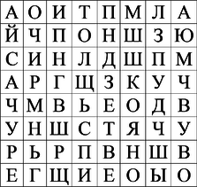
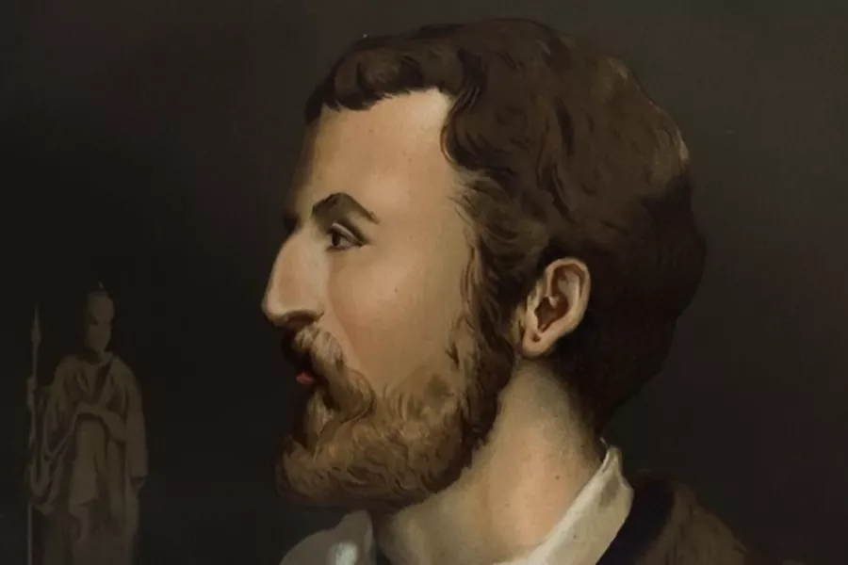

Решетка Кардано
Джероламо Кардано
Итальянский математик, инженер, философ, медик и астролог. В его честь названы формулы решения кубического уравнения, карданов подвес и карданный вал.
Решётка Кардано — исторически первая известная шифровальная решётка, трафарет, применявшийся для шифрования и дешифрования, выполненный в форме прямоугольной (чаще всего — квадратной) таблицы-карточки, часть ячеек которых вырезана, и через которые наносился шифротекст.
Карданный вал предназначен для передачи крутящего усилия от двигателя к колёсам.

Slide 12
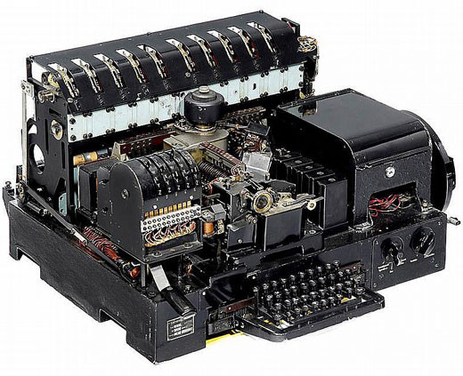
Криптограф
Криптография
Криптографом называют человека, который владеет криптографией – искусством создания и разгадки таких сложных шифров, которые невозможно понять без знания алгоритма зашифровки.
Говорят, что шифры существовали ещё в Древнем Риме, но всерьёз ими увлеклись только в Средние века. Тогда-то и появились настоящие криптографы – такие, как итальянский математик Джироламо Кардано.
В 1550 году этот учёный изобрёл способ шифрования под названием «Решётка Кардано». Итальянец прятал секретные послания в обычных письмах. Скрытый текст можно было прочитать, наложив на письмо специальный трафарет – нужные слова появлялись в прорезях. Другой житель Италии выдумал «шифр Виженера» – метод шифрования с помощью ключевого слова, который вплоть до 19 века считали неподдающимся взлому.
По-настоящему криптография и криптографы проявили себя в двадцатом веке. Уже во время Первой мировой войны немцы экспериментировали с созданием самых невероятных шифров, а к началу Второй мировой в Германии изобрели легендарную шифровальную машину под названием «Энигма». Взломать её удалось только благодаря криптографу Алану Тьюрингу – он внёс огромный вклад в разработку дешифровальной машины, которая смогла рассекретить все сообщения немцев.
Чтобы стать криптографом, нужно быть внимательным и хорошо знать математику. Освоить эту профессию можно в Институте криптографии, связи и информатики (ИКСИ) Академии ФСБ России и в МГТУ имени Баумана (факультет «Информатика и системы управления»).

Slide 13


Специалист по информационной безопасности
Специалист по информационной безопасности обеспечивает конфиденциальность данных, предотвращает утечку или несанкционированный доступ к информации, принимает непосредственное участие в создании системы защиты информации, ее аудите и мониторинге, анализирует информационные риски, разрабатывает и внедряет мероприятия по их предотвращению. В его компетенцию также входит установка, настройка и сопровождение технических средств защиты информации.
Защита информации в сфере IT считается высшим профессиональным уровнем. В условиях жесткой конкурентной борьбы современные компании вынуждены уделять повышенное внимание сохранности данных. В связи с этим возрастает роль специалистов по информационной безопасности.

Slide 14
Спасибо
за внимание!

